Slide 1
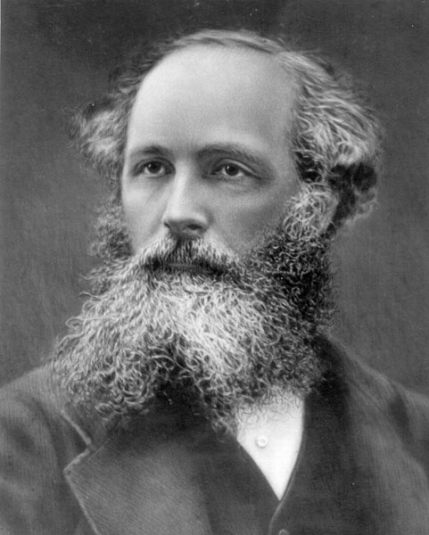
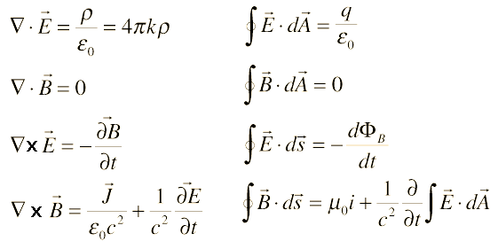
Лекция 13. Энергия магнитного поля. Уравнения Максвелла
© Музыченко Я.Б., 2011

Slide 2
Энергия контура с током
При замыкании цепи ток будет постепенно убывать. Работа, совершенная эти током за время dt:
где , следовательно
- дополнительная работа сторонних сил, совершаемая против ЭДС самоиндукции.
2

Slide 3
Энергия контура с током
Магнитное поле является носителем энергии, за счет которой совершается работа.
Собственная энергия тока:
Энергия соленоида:
3

Slide 4
Энергия магнитного поля
Для однородного магнитного поля
Для произвольного магнитного поля:
- объемная плотность энергии магнитного поля
4

Slide 5
Магнитная энергия двух контуров с током
Рассмотрим два неподвижных контура. При замыкании каждого из контуров возникает ЭДС индукции и ЭДС взаимной индукции.
Взаимная энергия – величина алгебраическая, знак зависит от направления токов в контурах.
собственная энергия контуров с током
взаимная энергия контуров с током
5

Slide 6
Уравнения Максвелла
система дифференциальных уравнений, описывающих электромагнитное поле. Математическое завершение теории электромагнетизма, начатой Эрстедом, Ампером, Генри, Фарадеем.
Основные идеи:
меняющееся во времени магнитное поле создает электрическое поле;
меняющееся во времени электрическое поле создает магнитное поле.
6

Slide 7
Ток смещения
Максвелл ввел понятие плотности тока смещения, определяемое как:
- D – электрическая индукция.
Ток смещения через поверхность равен потоку вектора через эту поверхность:
7

Slide 8
Ток смещения
Магнитное поле создается как токами, текущими в проводниках (токами проводимости), так и переменным электрическим полем (токами смещения).
Плотность полного тока:
Обобщение теоремы о циркуляции вектора H:
Цепь полного тока всегда замкнута.
8

Slide 9
Уравнениe Максвелла (1)
Обобщение закона электромагнитной индукции:
Циркуляция вектора напряженности электрического поля по произвольному замкнутому контуру равна потоку вектора скорости изменения магнитного поля через поверхность, ограниченную данным контуром, взятому со знаком «-».
Т.е. переменное магнитное поле вызывает вихревое электрическое поле.
9

Slide 10
Уравнение Максвелла (2)
Обобщение теоремы о циркуляции вектора H:
Циркуляция вектора напряженности магнитного поля по произвольному замкнутому контуру равна полному току через поверхность, ограниченную этим контуром.
10

Slide 11
Уравнение Максвелла (3)
Обобщение теоремы Гаусса для вектора электрической индукции:
Поток вектора электрической индукции через замкнутую поверхность в электромагнитном поле равен свободному заряду в объеме, ограниченном этой поверхностью.
11

Slide 12
Уравнение Максвелла (4)
Обобщение теоремы Гаусса для вектора магнитной индукции:
Поток вектора магнитной индукции через замкнутую поверхность в электромагнитном поле равен нулю
12

Slide 13
13

